Slide 1
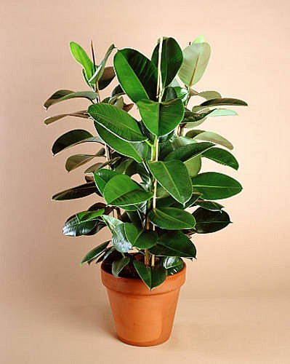
IZBOVÉ RASTLINY

Slide 2

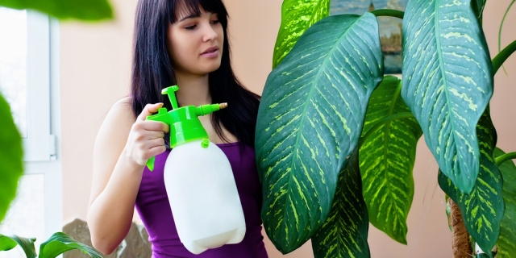
Význam:

Slide 3
Základné rastové faktory
S _ _ T _ O
V _ D_C_
T _ _ L _ T_
Ž_V_ _ Y
???????

Slide 4

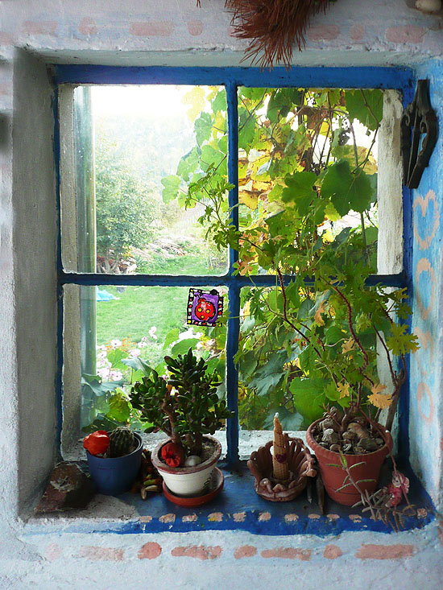
1.
2 m

Slide 5
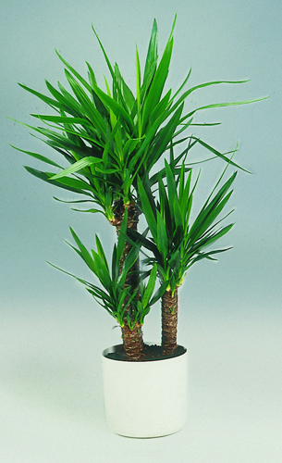
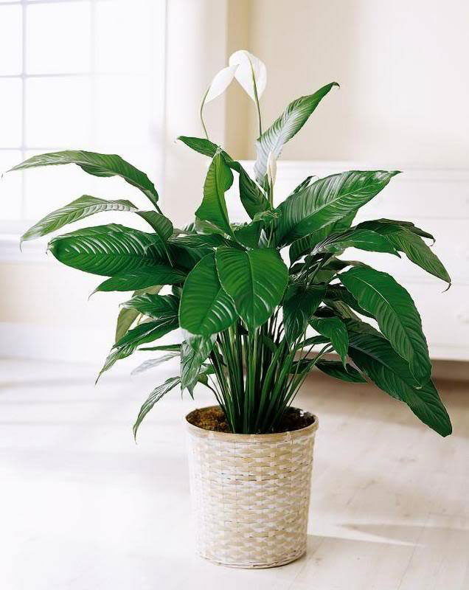
Tieňomilná / svetlomilná ???
Juka
Lopatkovec

Slide 6

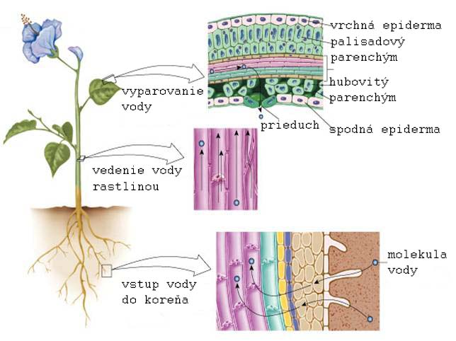
2.
Kedy a akou vodou polievať izbové
Kvety ???

Slide 7
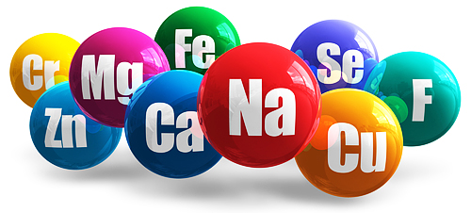
3.

Slide 8
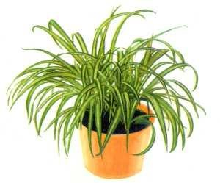
4. VZDUCH A TEPLOTA

Slide 9
https://www.youtube.com/watch?v=lMIG5VMzlQE

